Slide 1



OpenCV Dlib CUDA

Slide 2
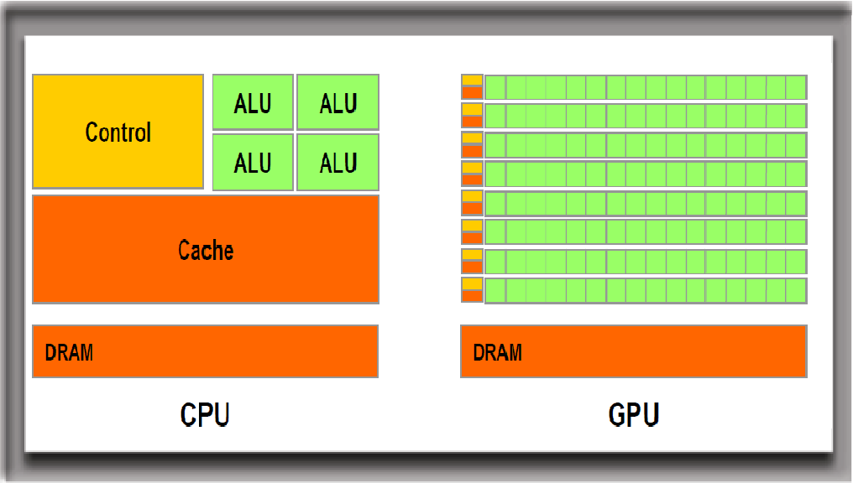
GPU
Grafik işleme ünitesi diye çevrilebilir.
Notes:
CPU ve GPU mimarisi arasındaki temel fark, bir CPU'nun çok çeşitli görevleri hızlı bir yerine getirmek için tasarlanmış, ancak çalışabilecek görevlerin eşzamanlılığı açısından sınırlı olmasıdır. GPU, yüksek çözünürlüklü görüntüleri ve videoları eşzamanlı olarak hızlı bir şekilde işlemek için tasarlanmıştır. GPU'lar birden çok veri kümesi üzerinde paralel işlemler gerçekleştirebildikleri için, makine öğrenimi ve bilimsel hesaplama gibi grafik olmayan görevler için de yaygın olarak kullanılırlar. Eş zamanlı çalışan binlerce işlemci çekirdeği ile tasarlanan GPU'lar, her bir çekirdeğin verimli hesaplamalar yapmaya odaklandığı büyük paralellik sağlar.

Slide 3
Nvidia CUDA ve cuDNN
CUDA (Compute Unified Device Architecture), GPU (Graphics Processing Unit) için NVIDIA'nın sunduğu C programlama dili üzerinde eklenti olarak kullanıma sunulan bir mimari ve teknolojidir.
Nvidia CUDA Deep Neural Network (cuDNN)
Nvidia CUDA Derin Sinir Ağı (cuDNN)
Notes:
CUDA, nVidia tarafından geliştirilmiştir
CUDA kütüphanesi, geliştiricilerin nvidia GPU'lar üzerindeki hafızalara ve Stream Processorlara hükmedebilmesini sağlar.
Cudnn: derin sinir ağları için GPU ile hızlandırılmış ilkel kitaplıktır. DNN uygulamalarında sıklıkla ortaya çıkan rutinlerin yüksek düzeyde optimize çalışmasını sağlar

Slide 4
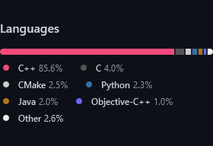


- OpenCV
OpenCV (Open Source Computer Vision Lib) açık kaynak bilgisayar görüntü işleme ve makine öğrenmesi kütüphanesi.
2500 optimize algoritma
Çok yaygın kullanımı var.
Notes:
esas olarak gerçek zamanlı bilgisayar görüşünü hedefleyen bir programlama işlevleri kütüphanesidir

Slide 5
OpenCV – DNN modülü
OpenCV’nin deep neural network’ündeki en büyük sorunu NVIDIA GPU / CUDA desteğinin eksikliğiydi.
OpenCV 4.2 – Davis King (Dlib) ve Yashas Samaga
% 211-1549 daha hızlı
Notes:
Yashas Samaga, Davis King tarafından yapılmış DLİB kütüphanesindeki CUDA ve cuDNN yapısını opencvye implemente ettii.
Bu sayede OpenCV’nin Derin Sinir Ağı" (DNN) modülü, NVIDIA GPU'lar, CUDA ve cuDNN % 211-1549 daha hızlı çıkarım yapabiliyor.

Slide 6
Dlib, makine öğrenimi algoritmaları ve araçları içeren modern bir C ++ kütüphanesidir.
Hem endüstride hem de akademide robotik, gömülü cihazlar, cep telefonları ve büyük yüksek performanslı bilgi işlem ortamları dahil olmak üzere çok çeşitli alanlarda kullanılmaktadır. Dlib'in açık kaynak lisansı, onu herhangi bir uygulamada ücretsiz olarak kullanmanıza izin verir.

Slide 7

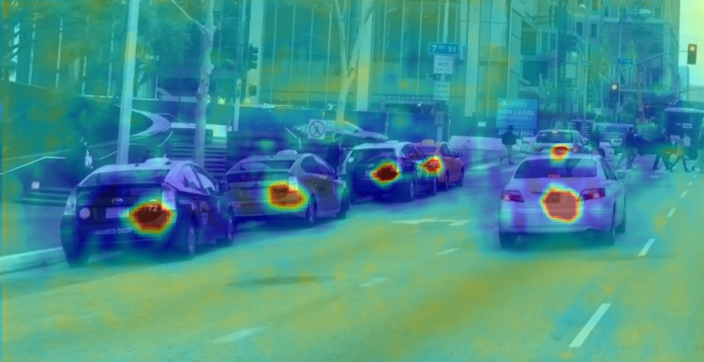


Slide 8
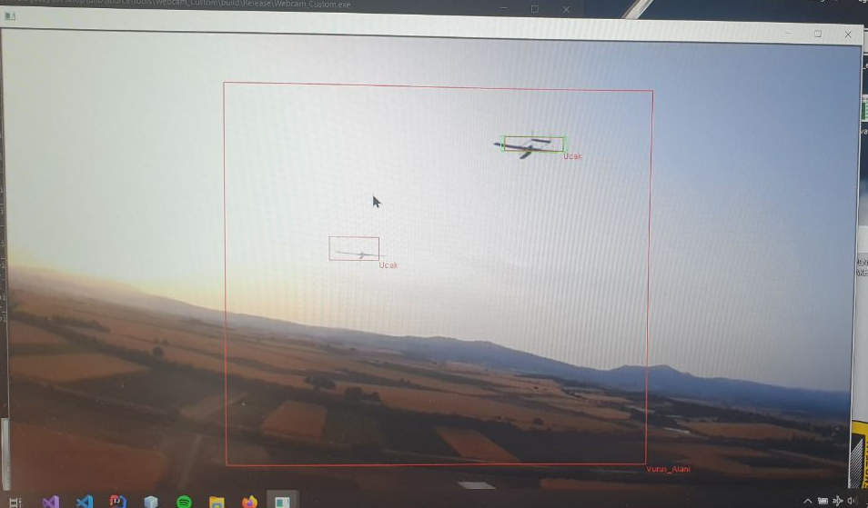
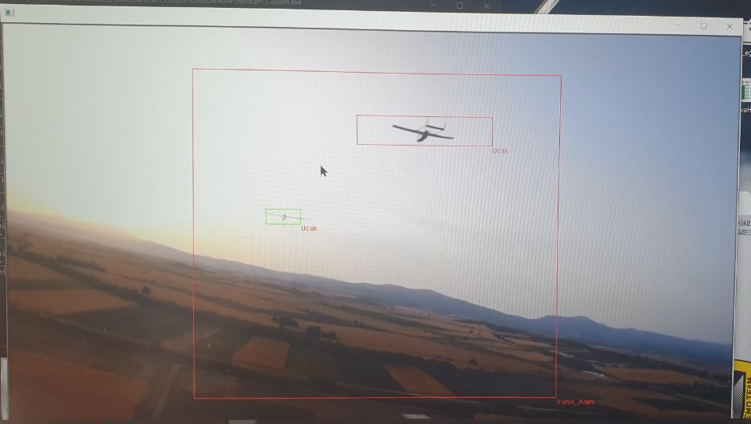

Slide 9
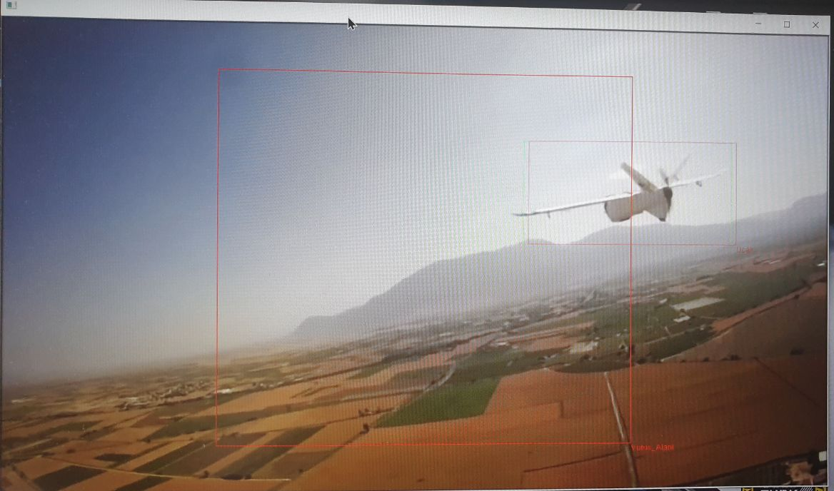
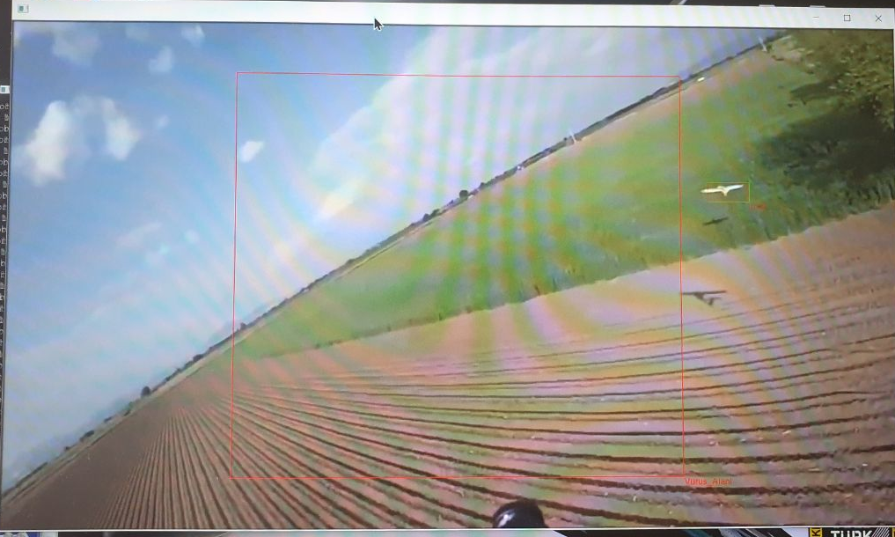

Slide 10
Karar vermek için kriterler
Jetson Nano ya uygunluk
Cuda
Performans
Kullanılacak dil python ise Python API desteği

